Slide 1
دبلوم تخطيط استراتيجي
التحليل الاستراتيجي لمشاريع البنك الدولي باستخدام انموذج مصفوفة
SWOT
)دراسة تطبيقية في وزارة الاعمار الاسكان / دائرة الطرق والجسور)
أعداد الطالبة
نور عادل محمود
اشراف : أ.م.د. ندى اسماعيل جبوري

Slide 3
• مقــــــــــــدمة
أن النظام الفعال للتحكم المؤسسي يعتمد على مجموعة من الأبعاد الداخلية والخارجية، تتعلق الأبعاد الداخلية في الترتيبات التي تقوم بها المنظمة بهدف تحديد العلاقة بين الإدارة وأصحاب المصالح، وحتى تنجح هذه الأبعاد لابد من تدعيمها بعوامل خارجية تتفق مع ظروف البيئة الاقتصادية. ولتشخيص هذه الأبعاد يتم أستخدم التحليل الاستراتيجي باعتباره مجموعة من الأدوات التي يتم من خلالها مراقبة البيئة الداخلية لتشخيص جوانب القوة والضعف، والبيئة الخارجية لاكتشاف الفرص والتهديدات.

Slide 4
• مشكلة البحث
في اطار القيود التي يفرضها الواقع السياسي و الاقتصادي و الاجتماعي في العراق على المؤسسات و المنظمات الحكومية و غير الحكومية من ضعف تشخيص الأبعاد الرئيسة للبيئة الداخلية والخارجية للتحكم المؤسسي وبيان مساهمتها في استمرارية المؤسسة و تفادي الازمات والصعوبات التي تواجه المؤسسة بشكل مستمر في انجاز المشاريع التي تقوم بها وزارة الاعمار و الإسكان والبلديات العامة والتي اضعفت المنظمات و اصبح من الضروري ان تبحث عن وسائل و استراتيجيات من اجل النهوض بواقعها الحالي و التي تشكل مشكلة حقيقية تحتاج البحث و التقصي والدراسة ومن هنا لابد من اجراء تحليل استراتيجي للبيئتين الداخلية والخارجية للوقوف على أسباب تلكؤ تنفيذ تلك المشاريع في وزارة الاعمار والإسكان و البلديات العامة

Slide 5
ومن هنا يمكن توضيح مشكلة البحث من خلال اثارة بعض التساؤلات
هل التحليل الاستراتيجي له دور في دراسة ومعرفة أسباب توقف وتلكؤ تنفيذ بعض المشاريع في وزارة الاعمار والاسكان؟
هل بالإمكان توظيف التحليل الاستراتيجي وفق مصفوفة SWOT لخدمة مشاريع الوزارة وإمكانية تطوير عملها؟
كيف يمكن ان تشخص الوزارة مكامن القوة والضعف في بيئتها الداخلية وتحديد الفرص والتهديدات في بئتها الخارجية؟
4. هل بإمكان الوزارة استغلال نقاط القوة في بيئتها الداخلية والفرص في بيئتها الخارجية؟

Slide 6
• اهمية البحث
1- يشكل موضوع التحليل الاستراتيجي اهمية كبيرة، وذلك كون ان التحليل الاستراتيجي يعد اداة مهمة في جميع الدول المتقدمة لتحديد مسار عمل المنظمات والهيئات الحكومية والاهلية بصورة عامة، وفي مجال تطوير المشاريع بصورة خاصة.
2- اهمية اجراء التحليل الاستراتيجي لمشاريع وزارة الإسكان والاعمار التي تعتبر منظمة خدمية وعملها يأتي ليصب لمصلحة جميع شرائح المجتمع.
3- تعريف العاملين والموظفين وخاصة (فريق تنفيذ مشاريع البنك الدولي و القيادات الوسطى والعليا في الوزارة) بأهمية التحليل الاستراتيجي وكيفيه عمله وبالذات الاداة التي سيتم استعمالها في هذا البحث وهي (SWOT) من اجل تشخيص معوقات العمل وتحديد نقاط القوة والضعف في البيئة الداخلية والفرص والتهديدات في البيئة الخارجية والاستفادة منها في تطوير المشاريع الاستراتيجية في الوزارة .

Slide 7
• اهداف البحث
يهدف البحث الى معرفة ودراسة المشاريع الاستراتيجية في دائرة الطرق والجسور وذلك من خلال القيام بعملية التحليل الاستراتيجي لهذه المشاريع ويمكن تلخيص اهداف البحث بما يلي :
تحديد عوامل البيئة الداخلية والخارجية المؤثرة على مشاريع البنك الدولي وإيجاد الحلول المناسبة لنقاط الضعف الداخلية وكذلك اتخاذ الإجراءات اللازمة لتفادي التحديات الخارجية التي تواجهها المشاريع عينة البحث.
توضيح دور التحليل الاستراتيجي في دعم المتطلبات الاستراتيجية في جهود وزارة الاعمار لإنجازها.
3. رفد الدراسات السابقة و لا سيما العربية في موضوع التحليل الاستراتيجي خاصة في المنظمات العامة الخدمية ببحوث جديدة والتي تركز على التحليل الاستراتيجي لمشاريع البنك الدولي الخاصة بالطرق و الجسور.

Slide 8
منهجية البحث
ان التحليل الاستراتيجي له دور كبير في دراسة و معرفة أسباب توقف و تلكؤ تنفيذ بعض المشاريع الخاصة بالطرق والجسور و ان بالإمكان توظيف التحليل الاستراتيجي وفق مصفوفة (swot) لخدمة مشاريع الوزارة و إمكانية تطور عملها و يمكن ان تشخص الوزارة مكامن القوة و الضعف في بيئتها الداخلية و تحديد الفرص و التهديدات في بيئتها الخارجية و بإمكان الوزارة أيضا" استغلال نقاط القوة في بيئتها الداخلية و الفرص في بيئتها الخارجية .

Slide 9
دراسة شاملة عن مشروع القرض الطارئ لاعادة اعمار المناطق المتضررة من العمليات الارهابية
وزارة الاعمار والاسكان والبلديات والاشغال العامة دائرة الطرق والجسور
فريق القرض الطارئ/التوريدات

Slide 10
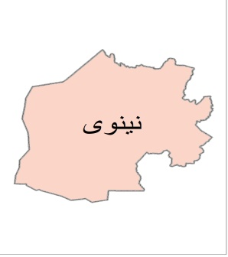
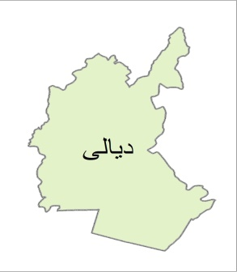
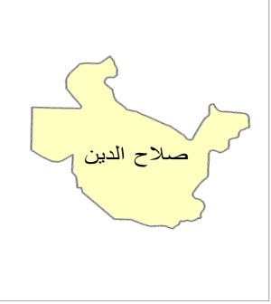
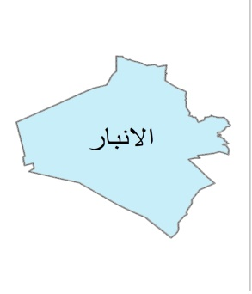
المحافظات المشمولة بالقرض الطارئ
التطوير

Slide 11
مقدمة
وفقا للحاجة الملحة لوزارة الاعمار والاسكان والبلديات والاشغال العامة (MOCHPM)/دائرة الطرق والجسور (RBD) لتنفيذ واجباتها ومسؤولياتها لتأمين حركة المرور، بما يضمن عودة الأسر النازحة إلى المناطق المحررة من العمليات الارهابية لإعادة الحياة إلى الوضع الطبيعي من خلال استعادة جميع الخدمات الصحية والبلدية وغيرها وكذلك لتأمين حركة النشاط الاقتصادي وتوفير فرص العمل في هذه المناطق التي تحررت مؤخرا مع الاخذ بنظر الاعتبار ضمان حركة القوات العسكرية التي انتشرت لتحرير الأراضي المحتلة من قبل عصـابات داعش الارهابية . من هذا برزت الحاجة الى تمويل مشاريع الوزارة من قبل البنك الدولي ضمن القرض الطارئ لدعم قطاعات الحكومة العراقية في وزارات ( الصحة / الاعمار والاسكان والبلديات والاشغال العامة / الكهرباء ) وفي ادناه ايجاز للجزء الخاص بمشاريع وزارة الاعمار والاسكان والبلديات والاشغال العامة/ دائرة الطرق والجســـور.

Slide 12
الية اختيار المشاريع ومراحل ادراجها
ب- الجانب الاداري :- عملا بالإجراءات المعتمدة من قبل وزارة التخطيط , يتم مخاطبتها من قبل الجهة القطاعية المشمولة بالقرض الطارئ بكتاب رسمي يبين المشاريع المزمع تمويلها وتفاصيل كل مشروع الفنية وذكر الكلفة التخمينية لإعادة تأهيل (الطريق / الجسر ) , ويعد إدراج المشاريع الممولة من القرض الطارئ العتبة الأولى والأساسية التي تنطلق منها سلسلة الإجراءات اللاحقة حسب متطلبات وثائق اتفاقية القرض .
أ- الجانب الفني :- تقوم مديريات الطرق والجسور في المحافظات المعنية بالقرض الطارئ وحسب مسوحاتها الدورية برفد الدائرة بجداول تحتوي على اسماء الطرق والجسور المتضررة ويارفقها كشوفات اولية لحجم الاضرار والكلف التخمينية لاصلاحها وبالتنسيق مع المحافظات المعنية وبعدها تصل هذه الكشوفات الاولية للدائرة التي تعمل ومن خلال فريق ادارة المشاريع الذي تشكل حسب متطلبات تنفيذ الاتفاقية وشروطها المرجعية على قراءة توزيع المشاريع المقترحة ضمن المحافظة المعنية ومدى اهمية الطريق /الجسر المقترح ودرجة خدمته لشبكة النقل في داخل المحافظة او بما يربطها بالمحافظات المحيطة بها , وعليه بعد ان يتم اختيار المشروع يقوم كادر متخصص (طرق / جسور) بزيارة موقع المشروع لتدقيق الكشوفات الاولية واعداد الوثائق التفصيلية بما يضمن الايفاء بمتطلبات توريد كل مشروع وحسب الاتفاقية الخاصة بالقرض الطارئ .

Slide 13
التنسيق الاداري والتنفيذي
خلال تنفيذ المشاريع القائمة الممولة من البنك الدولي. وستواصل الهيكلية اعتماد نموذج فريق إدارة المشروع على الرغم مع إمكانية التوسع فيه من خلال اضافة كوادر أخرى من وزارات الحكومة والأقسام المختلفة.
وفي هذه الحالة ستجري اعادة هيكلة لاستيعاب هذه القطاعات الاضافية، حسب الحاجة، كما يمكن اضافة وزارات أخرى وفرق إدارة مشاريع أخرى. وفي كل محافظة (أي في مواقع المشاريع) ستقوم دوائر الوزارات في المحافظات بتقديم الدعم من خلال كوادرها الفنية. تأخذ هيكلية الإدارة المقترحة للمشروع في الاعتبار الظروف الأمنية الصعبة وضعف القدرات التنفيذية من خلال إدراج الدروس المستفادة
جرى إعداد التنسيق الإداري والتنفيذي لضمان أقصى رعاية للحكومة العراقية للمشروع، وفي الوقت نفسه ضمان توازن مناسب بين تحقيق سرعة الإنجاز والتنفيذ السليم للمشروع. وتقع المسؤولية العامة لإدارة المشروع على مجلس الوزراء العراقي من خلال وحدة تنسيق المشروع (PCU) تحت إدارة صندوق إعادة إعمار المناطق المتضررة من العمليات الإرهابية. وبدورها تكون فرق إدارة المشاريع PMTs المشكلة في الوزارات ذات العلاقة مسؤولة عن تنفيذ المشروع بحسب الاختصاص (الطاقة، النقل، الماء والمجاري، البلديات ومعالجة النفايات الصلبة، الاسكان، الصحة). وخلال فترةا لتنفيذ ربما ستجري اضافة قطاعات أخرى الى المشروع،

Slide 14
معلومات موجزة عن القرض الطارئ
نبذة مختصرة بالارقام عن مشاريع القرض الطارئ :
عدد المشاريع التي تضمنتها خطة التوريد 35 مشروع (23 جسرا / 12 طريق ) + عقد سلع خاص بتوريد المقاطع الحديدية سريعة النصب .
35 مشروع تم توريدها و احالتها .
تم انجاز جميع المشاريع
مدة الإنجاز الكلي من سبتمبر/2016 الى أيلول /2020

Slide 15
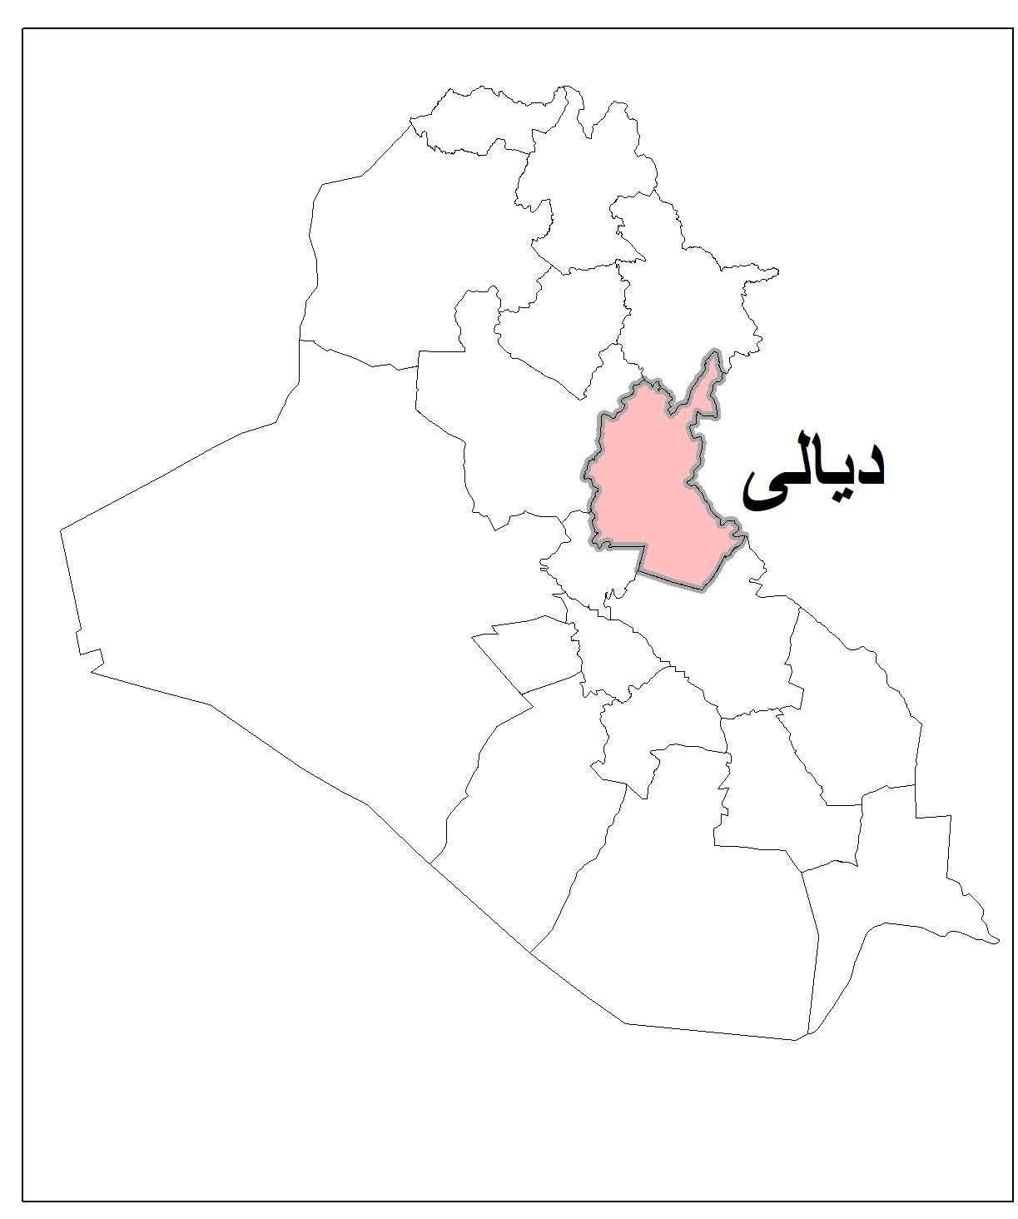
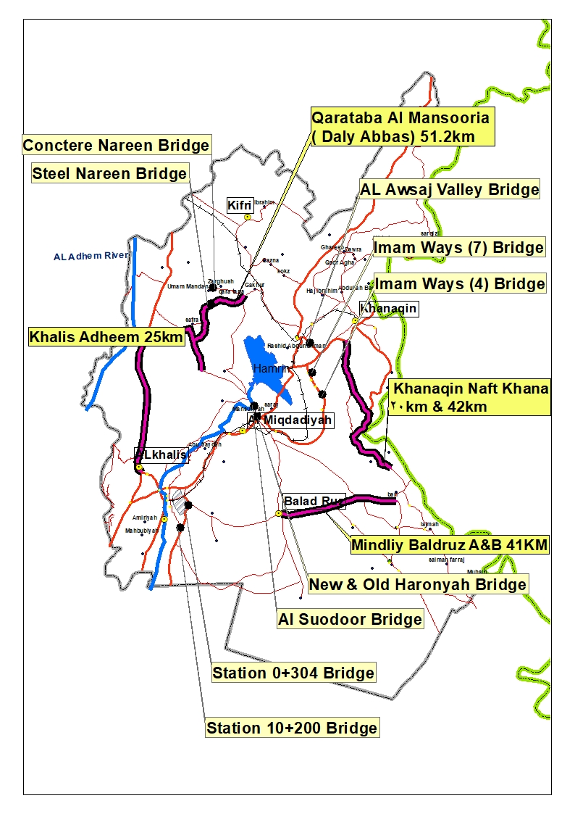

Slide 16
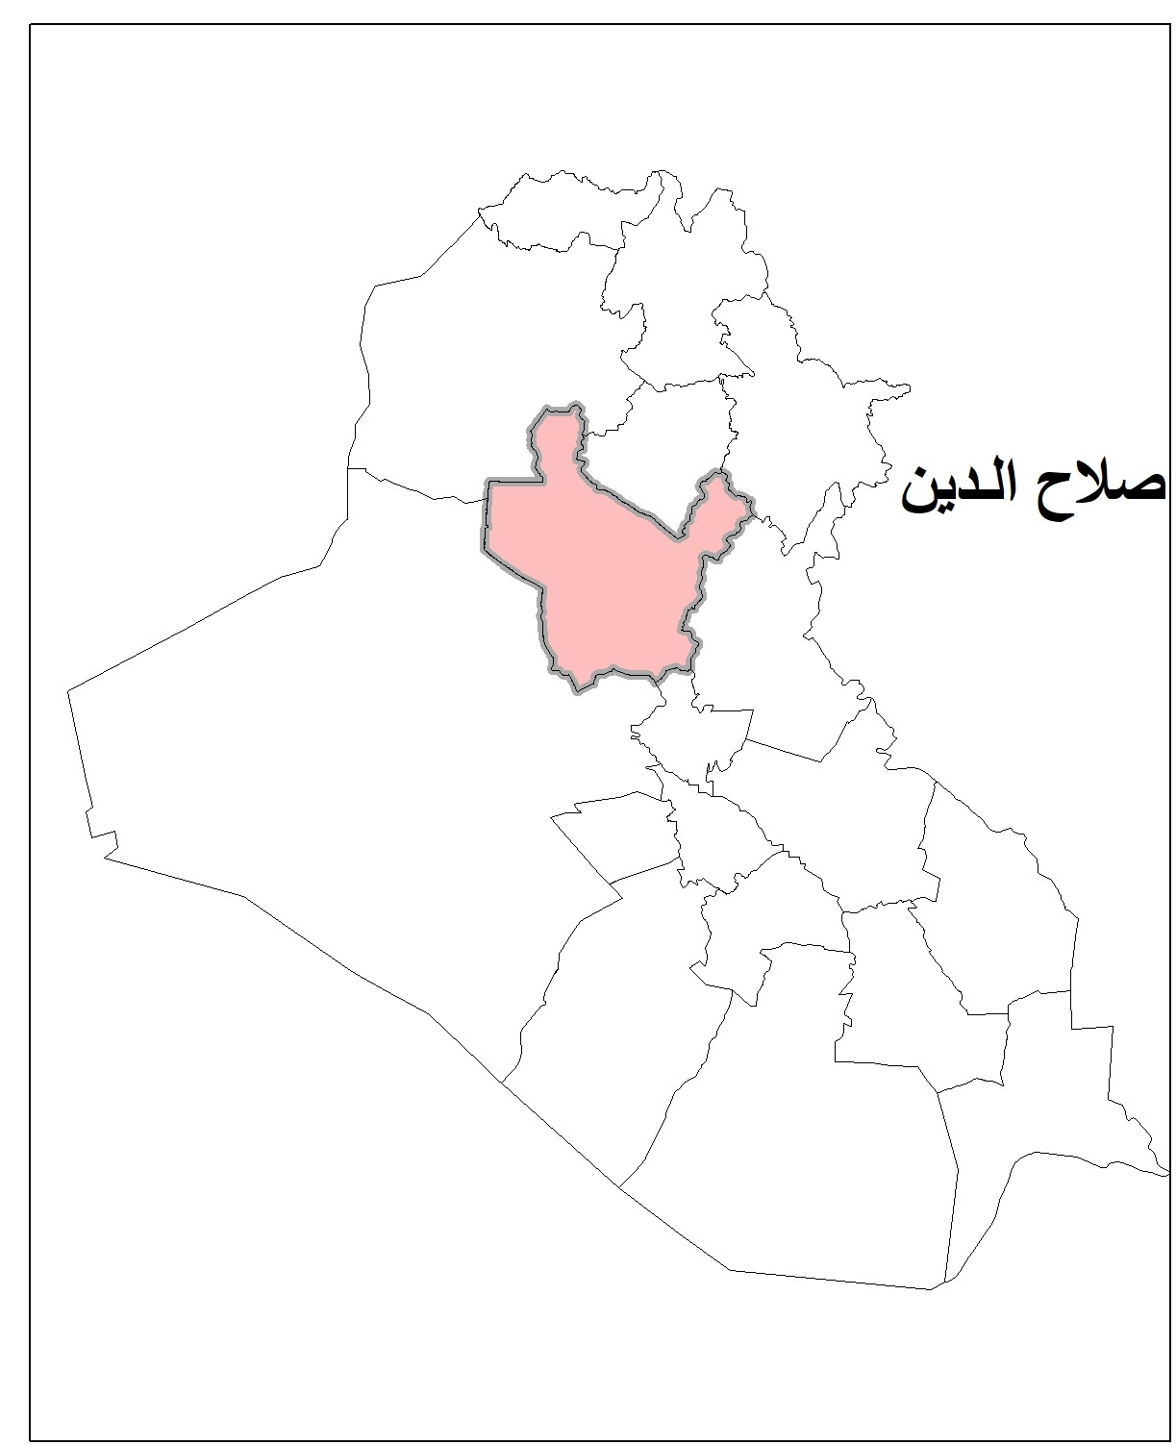
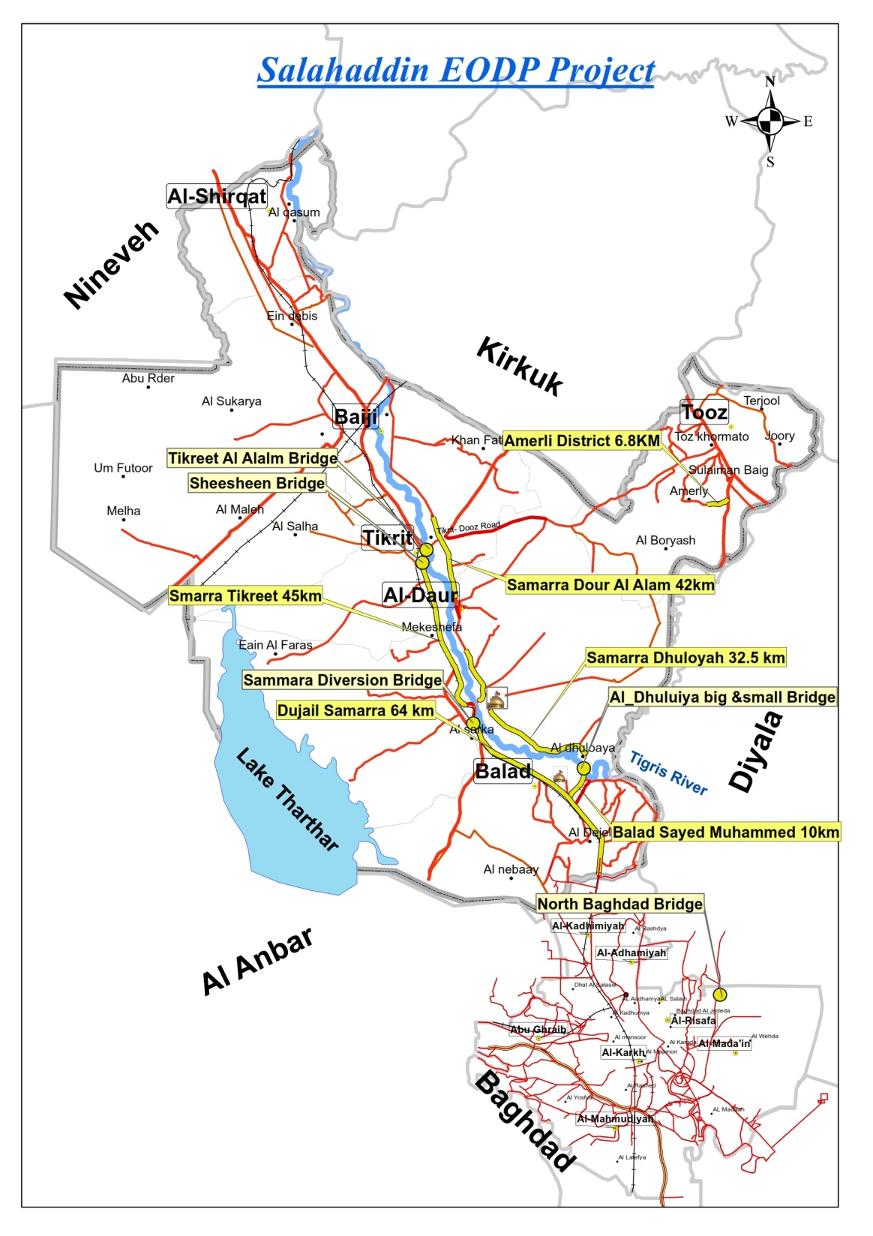

Slide 17
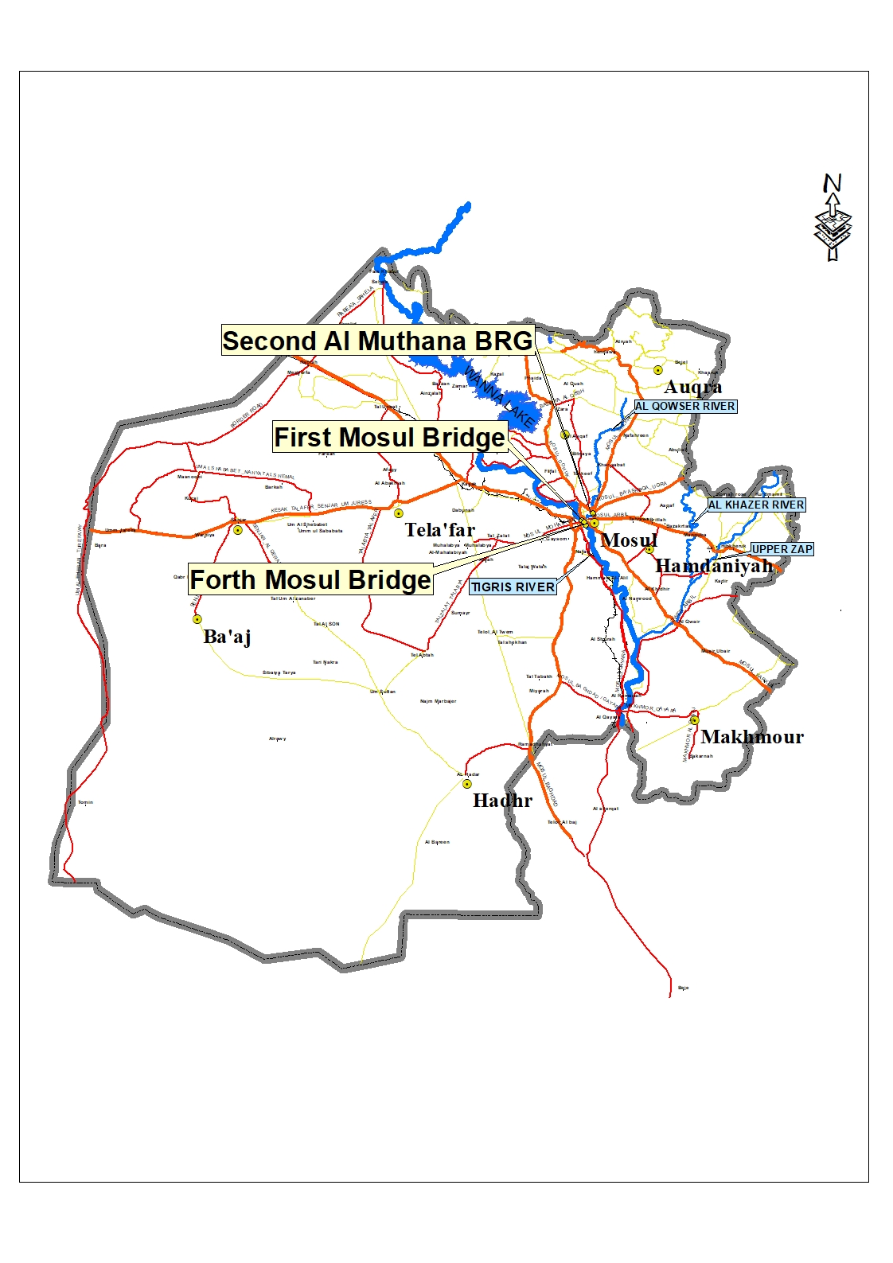
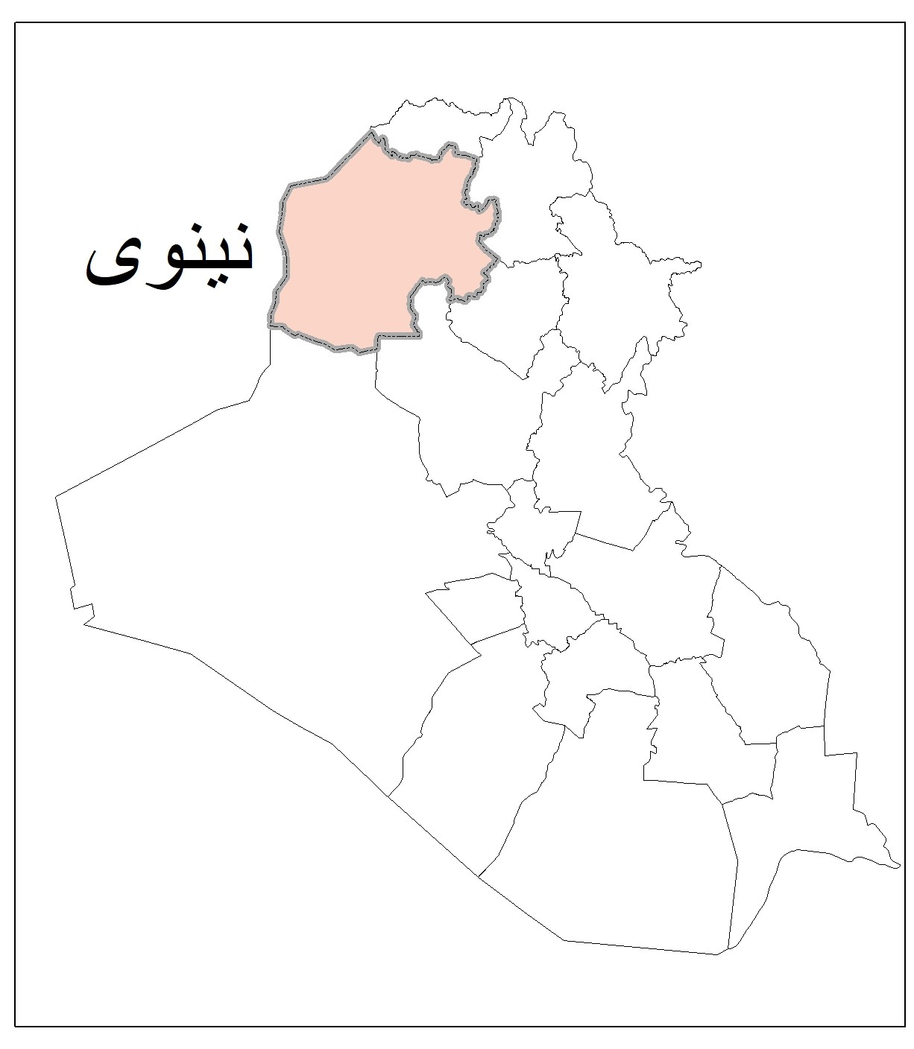

Slide 18
